Slide 1

Git 简 介
小组成员：黄学雯
陈梦烦
沈晓麟
林铭
软件工程第三小组

Slide 2
CONTENTS
1
关于版本控制
4
Git安装
2
什么是Git/GitHub
5
Git的基本操作
3
GitHub

Slide 3
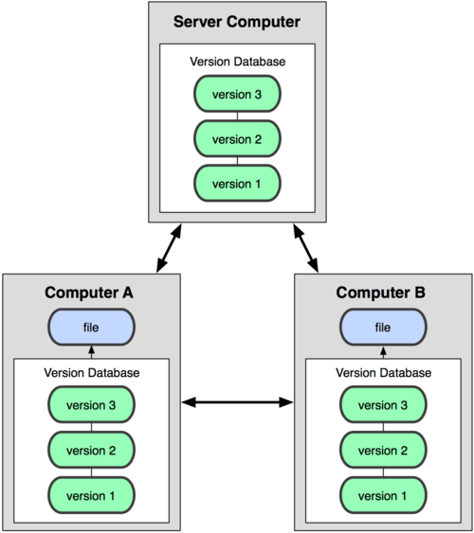
分布式版本控制系统
分布式版本控制系统（ Distributed Version Control System，简称 DVCS ）。在这类系统中，像 Git，Mercurial，Bazaar 以及 Darcs 等，客户端并不只提取最新版本的文件快照，而是把原始的代码仓库完整地镜像下来。这么一来，任何一处协同工作用的服务器发生故障，事后都可以用任何一个镜像出来的本地仓库恢复。因为每一次的提取操作，实际上都是一次对代码仓库的完整备份。分布式没有服务端/客户端的概念，每台机器都是一个服务器。也就是说，在分布式本版控制系统中，每台机器都有一份代码，并且有代码的版本信息。

Slide 4

什么是Git/GitHub
Git 是一个分布式版本控制工具，它的作者 Linus Torvalds 是这样给我们介绍 Git —— The stupid content tracker（傻瓜式的内容跟踪器）
Git
GitHub
GitHub（网址 https://github.com/）是一个面向开源及私有软件项目的托管平台，因为只支持Git作为唯一的版本库格式进行托管，故名GitHub。

Slide 5
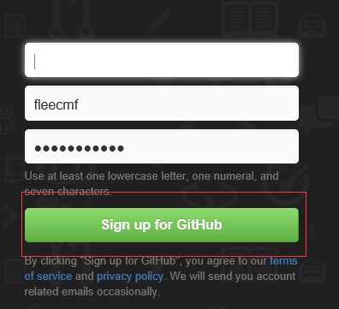

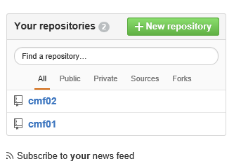
GitHub的使用
创建GitHub账号：
GitHub的注册页面非常简洁，只有登录ID，邮件地址和口令需要输入。要注意的是每个邮件地址只能注册一次。
登录后点击网页上如图的图标可创建新的仓库

Slide 6
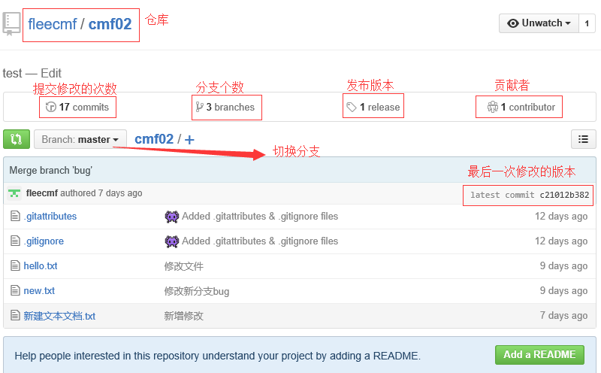
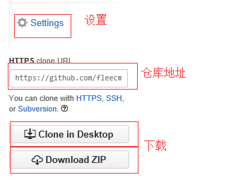
GitHub简单的网页操作

Slide 7
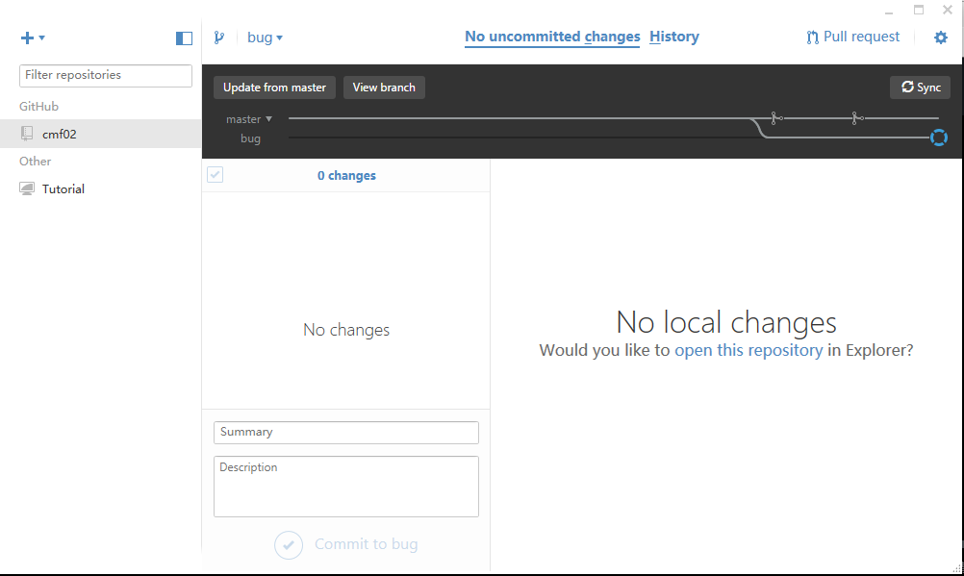
GitHub的客户端
GitHub图形化的客户端界面：下载对应版本的客户端安装

Slide 8
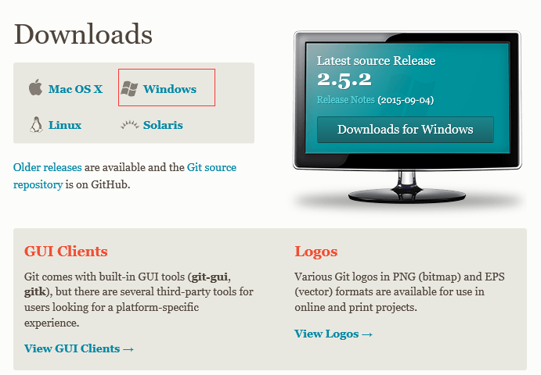
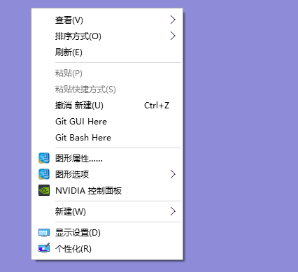
Windows系统上安装Git
安装Git的方式和简单，msysgit是Windows版的Git，只需到该网址下，点击下载Windows版本
http://www.git-scm.com/download/
然后按默认选项安装即可。
安装完成之后右击鼠标可以看到出现了两个多的选项

Slide 9
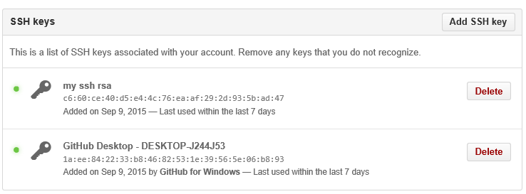
Git基本配置
1、设置ssh-keygen （主要是给github这类网络上的用， OSC上面是这样解释为什么需要SSH的：使用SSH公钥可以让你在你的电脑和GitHub/Git@OSC通讯的时候使用安全连接（git的remote要使用SSH地址） ）。
创建新的ssh-key：
$ ssh-keygen –t rsa –C “your email@youremail.com”
2、根据提示输入密码，输入确认密码，回车。打开everything，搜索“.ssh”文件夹，备份的你key
4、设置Git信息
$ git config --global user.name “fleecmf"
$ git config --global user.email fleecmf@ example.com
3、登陆github——Account Settings——左侧“SSH Keys” Add SSH key”，打开生成id_rsa.pub，复制里面内容。

Slide 10
Git 基本操作
创建新的仓库
添加与提交
推送改动
将改动添加到缓存区，使用
Git add <filename>
Git add *（添加全部）
使用如下命令将实际改动提交
Git commit –m “代码提交信息”
你的改动已经提交到了 HEAD，但是还没提交到远程仓库
你的改动现在已将在本地的仓库的HEAD，执行如下操作将改动提交到远端仓库：
git remote add origin git@github.com ：github 用户名/name.git
git push –u origin master
可以把master换为你想要推送的任何分支
创建新的文件夹，打开，然后执行
git init
创建新的git仓库

Slide 11
分支
在此处添加小标题
分支是用来将特性开发绝缘开来的。在你创建仓库的时候，master是“默认的”。在其他分支上进行开发，完成后再将它们合并到主分支上
创建一个叫做“feature_x”的分支，并切换过去：
git checkout -b feature_x
切换回主分支：
git checkout master
再把新建的分支删掉：
git branch -d feature_x
除非你将分支推送到远端仓库，不然该分支就是 不为他人所见的：
git push origin <branch>

Slide 12
更新与合并
要更新你的本地仓库至最新改动，执行： git pull
以在你的工作目录中 获取（fetch） 并 合并（merge） 远端的改动。
要合并其他分支到你的当前分支（例如 master），执行：
git merge <branch>
两种情况下，git 都会尝试去自动合并改动。不幸的是，自动合并并非次次都能成功，并可能导致 冲突（conflicts）。 这时候就需要你修改这些文件来人肉合并这些 冲突（conflicts） 了。改完之后，你需要执行如下命令以将它们标记为合并成功：
git add <filename>
在合并改动之前，也可以使用如下命令查看：
git diff <source_branch> <target_branch>

Slide 13
替换本地改动
假如你做错事（自然，这是不可能的），你可以使用如下命令替换掉本地改动：
git checkout -- <filename>
此命令会使用 HEAD 中的最新内容替换掉你的工作目录中的文件。已添加到缓存区的改动，以及新文件，都不受影响。
假如你想要丢弃你所有的本地改动与提交，可以到服务器上获取最新的版本并将你本地主分支指向到它：
git fetch origin

Slide 14
版本回退
版本控制系统肯定有某个命令可以告诉我们历史记录，在Git中我们用如下命令查看
git log
要把当前版本“A”回退到上一个版本“B”，就可以使用命令
git reset--hard HEAD^

